Slide 1
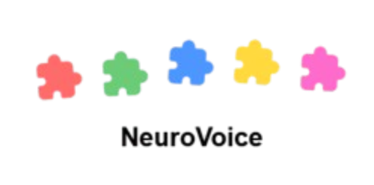
2025
Integrantes:
Esteban Fierro
Francisca Herrera
Duoc UC

Slide 2

CONTEXTO
Las personas con Neurodivegencia, especialmente en edad escolar, suelen enfrentar dificultades en la comunicación verbal, lo que afecta su aprendizaje y socialización. Actualmente, se utilizan tarjetas físicas de comunicación como apoyo, pero estas resultan poco prácticas y limitadas. Por ello, se plantea la necesidad de una alternativa digital que facilite una comunicación más accesible y adecuada a los entornos educativos inclusivos.
Duoc UC

Slide 3
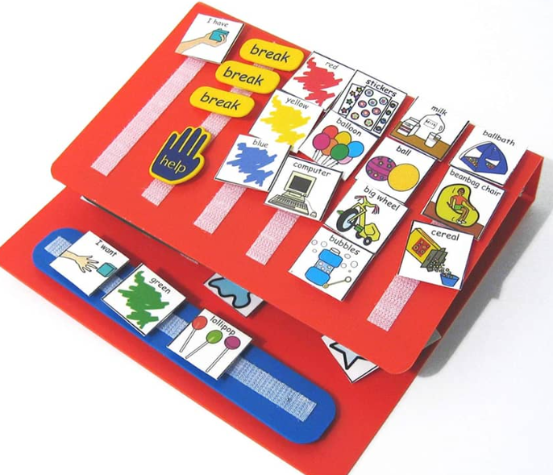
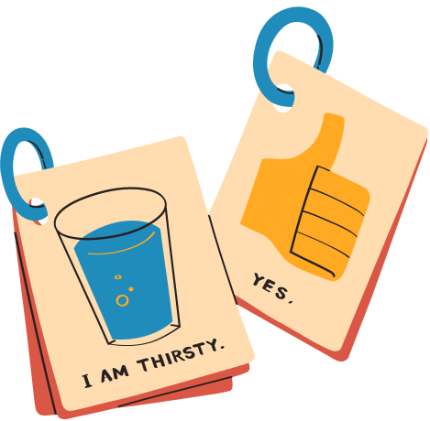
TARJETAS DE COMUNICACIÓN

Slide 4

PROBLEMA
El uso de tarjetas físicas de comunicacion no verbal presenta limitaciones de portabilidad, personalización y atractivo para los niños con neurodivergencia, lo que dificulta su comunicación efectiva y puede generar frustración e incluso aislamiento.
Notes:
Debido al avance tecnológico, específicamente en el área de aprendizaje o aéreas sociales, son más comunes y populares que nunca, y con la popularidad que avance de la inclusión recibe, uno pensaría que no hay nada malo con la inclusión, sin embargo, esto no es así, ya que hay personas que aun no pueden expresar sus opiniones y emociones o en caso contrario, personas que no pueden comprender dichas emociones, ya sean de uno mismo o de otro. Hay muchas causas para esto, pero de una u otra manera llega a la educación o trato mutuo entre personas, pero no muchos se interesan de aprender esto o tienen la paciencia de para escuchar a otros.

Slide 5
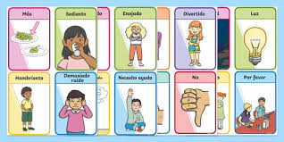
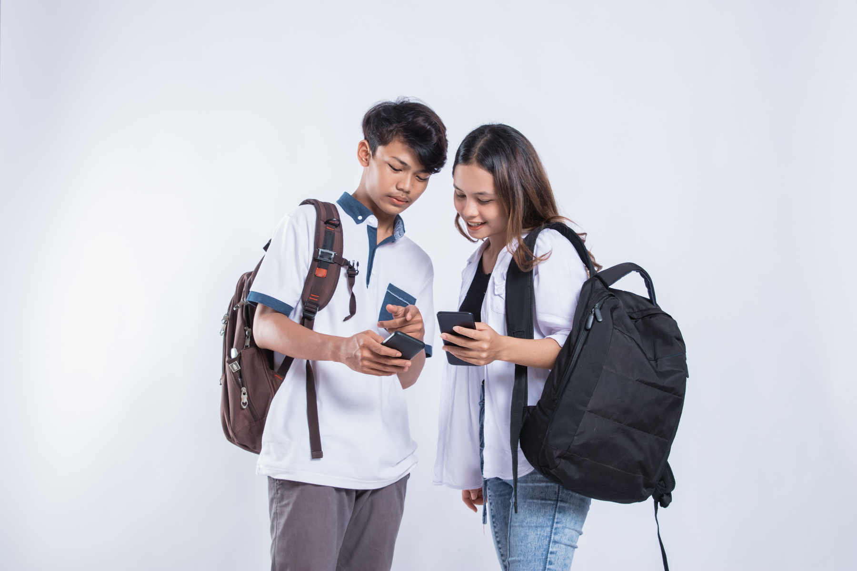
SOLUCIÓN
Se propone desarrollar NeuroVoice, una aplicación móvil que se encargue de ser una digitalización de las tarjetas de comunicación, permitiendo visualizarlas con imágenes, categorías y apoyo auditivo, entregando una herramienta inclusiva y más práctica para la comunicación diaria. Logrando en general, traspasar las tarjetas a los tiempos actuales y fomentar su uso continuo en el tiempo.

Slide 6

PÚBLICO OBJETIVO
El proyecto está dirigido a alumnos de kínder y primero básico que aún no saben identificar ni regular sus emociones, con el objetivo de ayudarlos a reconocer y gestionar lo que sienten, abordando a tiempo posibles neurodivergencias.
Aunque el enfoque principal son los estudiantes escolares, la herramienta también puede ser útil para:
Personas neurodivergentes, así como educadores y profesionales de psicología.
Personas que, en situaciones complejas o de sobrecarga emocional, necesiten una forma sencilla de expresar sus emociones.

Slide 7
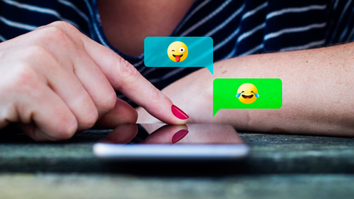
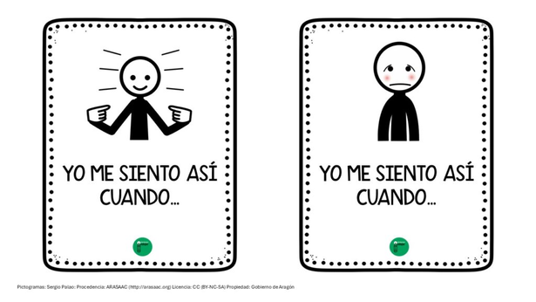

OBJETIVO GENERAL
OBJETIVO ESPECIFICOS
Crear una aplicación que permita y/o facilite la comunicación de personas con neurodivergencia, mediante el uso de tarjetas digitales.
Diseñar una interfaz de la aplicación con accesibilidad y usabilidad.
Implementar una sistema de tarjetas digitales con categorías, imágenes y audio de apoyo.
Realizar fase de pruebas en dispositivos móviles para la validación de la app.
Crear un sistema de almacenamiento de tarjetas determinadas por el usuario
Duoc Uc

Slide 8
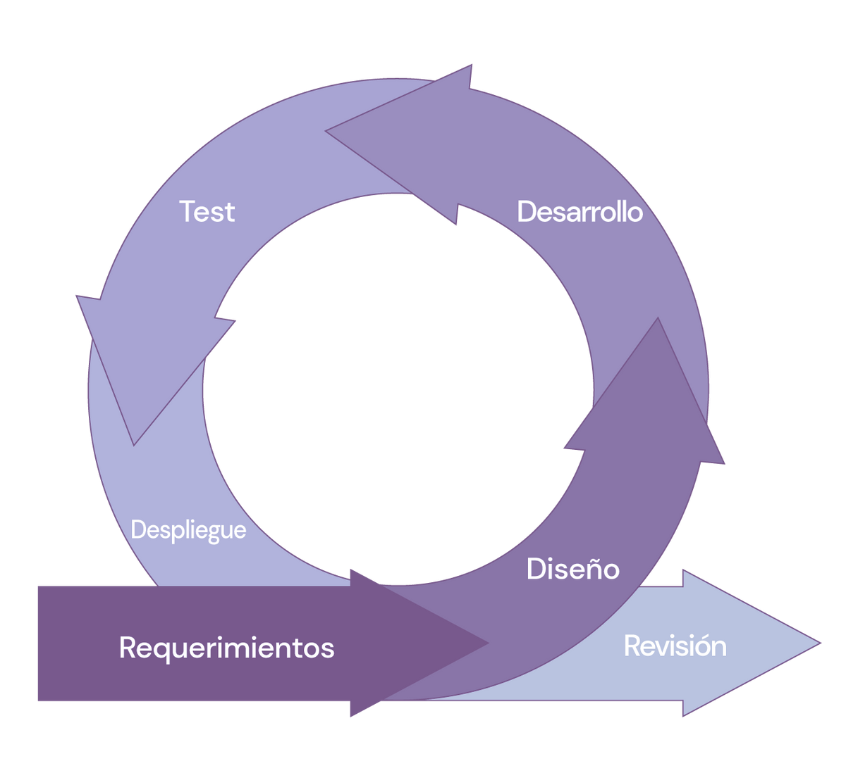
METODOLOGÍA
Permite trabajar de manera iterativa e incremental, entregando avances funcionales en cortos periodos.
A diferencia de metodologías tradicionales, ofrece flexibilidad para incorporar cambios y mejoras.
METODOLOGIA ÁGIL
Los cambios se basan en retroalimentación de docentes y especialistas en educación diferencial.
Facilita la validación constante para asegurar accesibilidad y usabilidad.
Notes:
Para el desarrollo de este proyecto se optó por la metodología ágil Scrum, ya que permite trabajar de manera iterativa e incremental, entregando avances funcionales en cortos periodos de tiempo. A diferencia de metodologías tradicionales, que requieren definir todo el alcance desde el inicio, Scrum ofrece flexibilidad para incorporar cambios y mejoras según la retroalimentación de docentes y especialistas en educación diferencial. Esto resulta especialmente pertinente, dado que el proyecto está orientado a un público con necesidades específicas (personas con TEA) y requiere constante validación para asegurar accesibilidad y usabilidad.

Slide 9
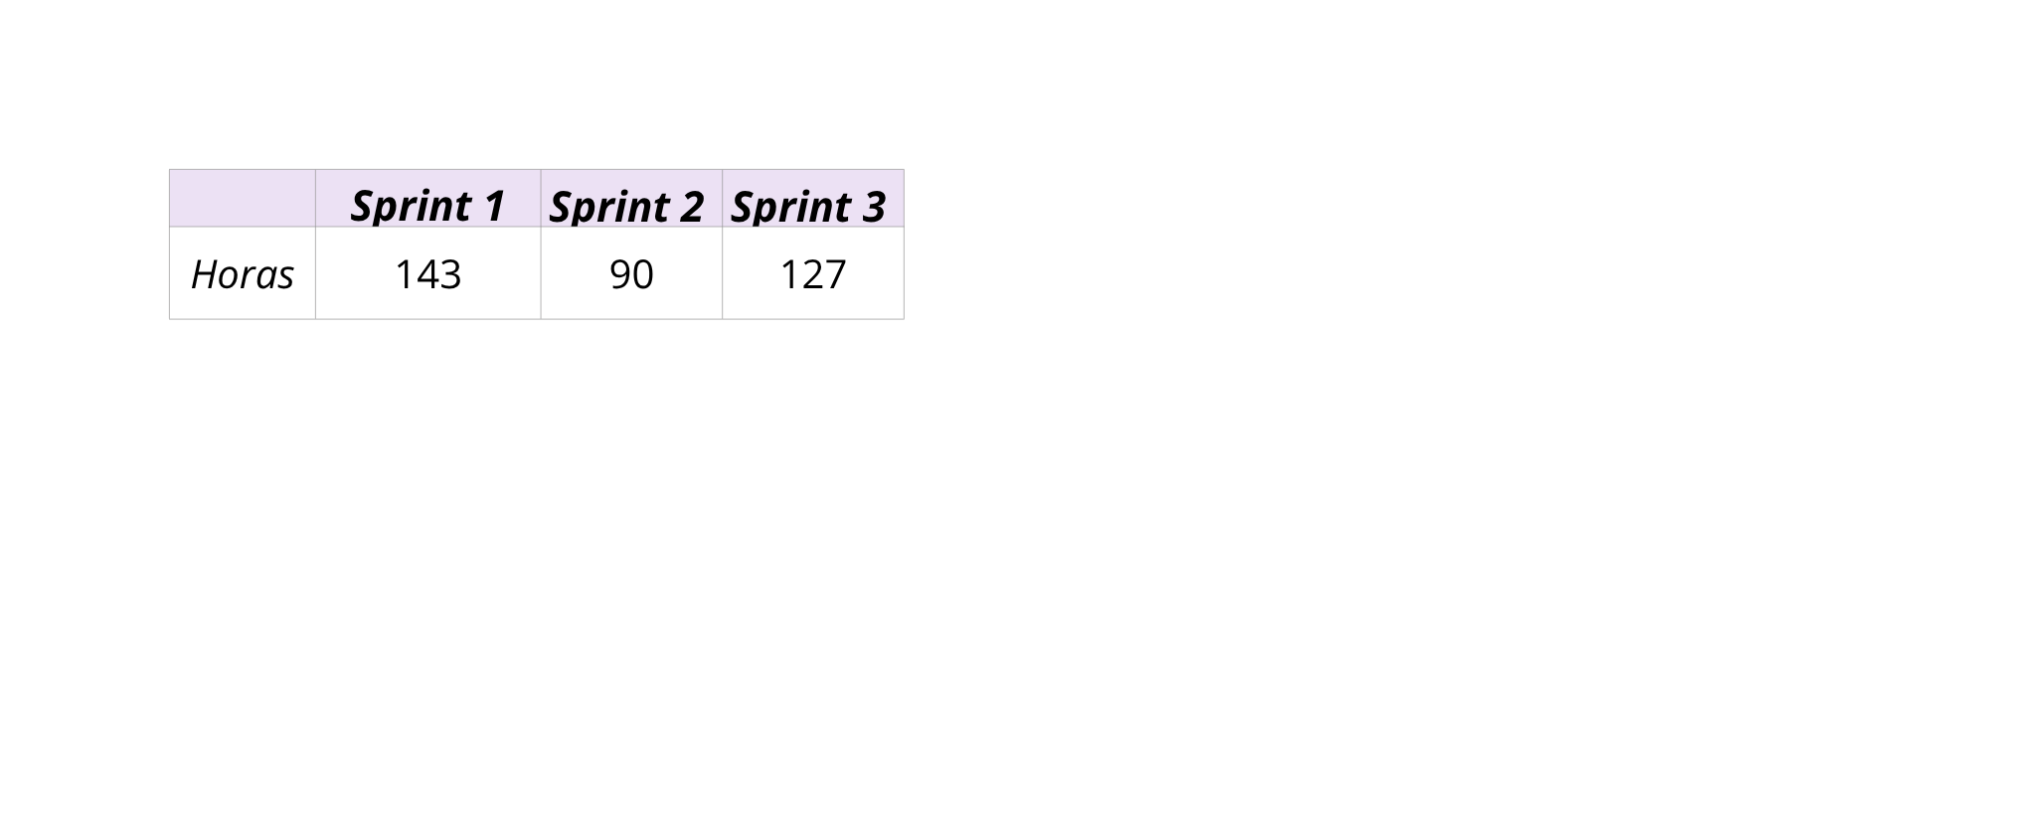
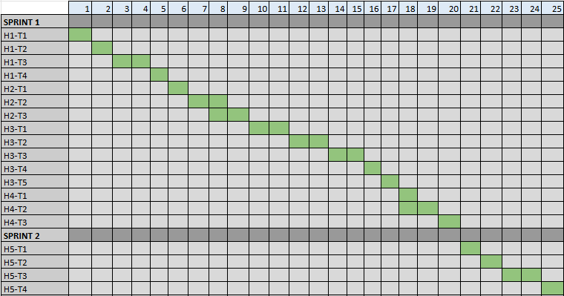
CRONOGRAMA

Slide 10

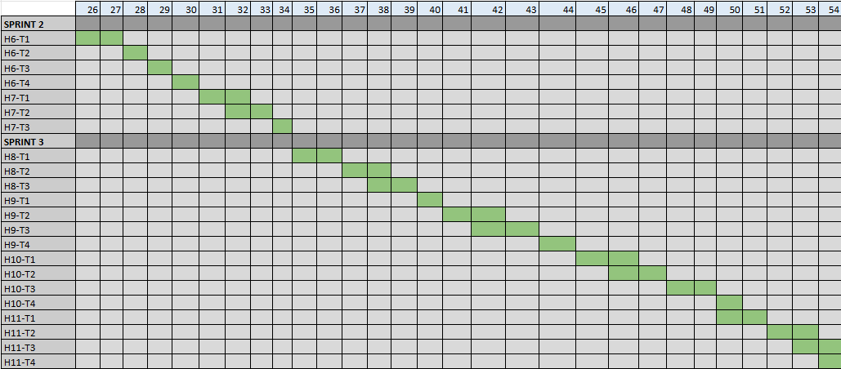
CRONOGRAMA

Slide 11
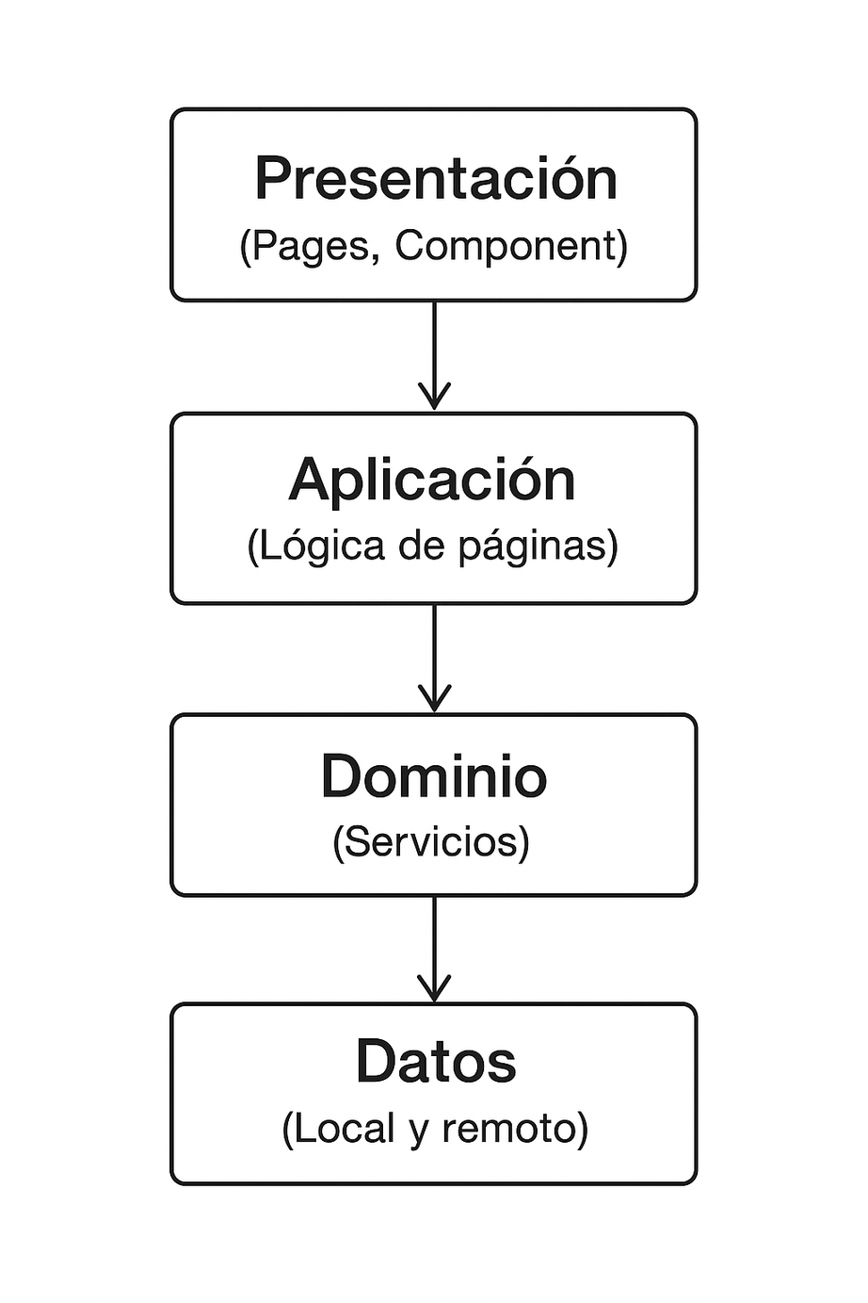
ARQUITECTURA
Que contiene cada Capa:
Presentación - Contiene las páginas HTML, componentes y modales. Interfaz con la que el usuario interactúa.
Aplicación - Lógica de las páginas (TS de cada Page). Gestiona eventos, navegación y comportamiento de la interfaz.
Dominio - Servicios centrales de la app. Lógica del negocio.
Datos - Manejo de la información persistente:
Local (IndexedDB.)
Remoto (Flask).
Encargada de guardar y recuperar datos.

Slide 12

STACK TECNOLOGICO
Framework: Ionic, Flask
Lenguaje: TypeSript, Python.
Base de datos: SQLite, IndexedDB
Recursos gráficos: íconos, imágenes de uso libre
Dispositivo móvil: Android/iOS.
Notes:
Ejemplo:
Framework: Ionic / Angular (o React Native según decisión).
Lenguaje: TypeScript / JavaScript.
Base de datos: SQLite o Firebase.
Recursos gráficos: íconos, imágenes de uso libre.
Dispositivo móvil: pruebas en Android/iOS.

Slide 13
2025
Muchas
GRACIAS
Duoc UC

